Slide 1
Приложение к Ведомственному плану ФНС России по реализации Концепции открытости федеральных органов исполнительной власти на 2017 год
www.nalog.ru
https://www.facebook.com/nalog.ru/
https://vk.com/nalog__ru
https://twitter.com/nalog__ru

Slide 2
Внутриведомственные организационные мероприятия
.
Анализ показателя удовлетворенности сайтом ФНС России (на базе ежегодного социологического исследования) и реализации комплексных мер по его повышению. Повышение уровня удовлетворенности пользователей сайта ФНС России качеством, удобством контента и сервисов сайта ФНС России
Анализ рейтинга Минэкономразвития России и Фонда свободы информации, определение «слабых» мест и реализация комплекса мер по их устранению с целью повышения позиций сайта ФНС России в рейтингах
.
Определение должностных лиц центрального аппарата ФНС России, ответственных за работу с открытыми данными, уполномоченных принимать решения по их публикации
Проведение (по мере необходимости) специализированного обучения (тренинга) должностных лиц, ответственных за работу с ОД, по актуальным проблемам открытия данных
.

Slide 3
I. Реализация принципа информационной открытости в ФНС России
Организация размещения на сайте ФНС России и актуализации информации в соответствии с требованиями Федерального закона
от 09.02.2009 № 8-ФЗ «Об обеспечении доступа к информации о деятельности государственных органов и органов местного самоуправления»
Разработка и размещение на сайте ФНС России информационно-просветительских материалов (видеоролики, презентации) для налогоплательщиков

Slide 4
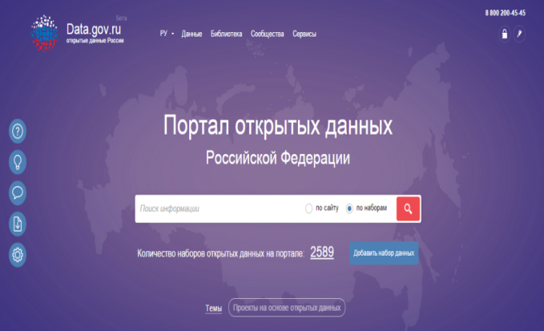
ii. Обеспечение работы с открытыми данными в ФНС России
Открытые данные ФНС России
Оценка наиболее востребованных наборов открытых данных и выявление первоочередных данных для опубликования.
Сбор информации о востребованности открытых данных, размещенных на сайте ФНС России
Совершенствование структуры и наборов открытых данных в соответствии с потребностями гражданского и бизнес-сообщества
Data.gov.ru
Реализация механизма хранения прошлых версий открытых данных

Slide 5
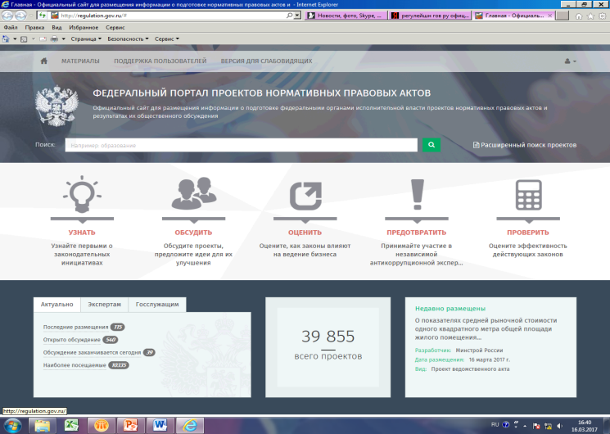
III. Обеспечение понятности нормативно-правового регулирования, государственной политики и программ, разрабатываемых (реализуемых) в ФНС России
определение перечня общественно-значимых проектов нормативных правовых актов, требующих общественного обсуждения и представления в понятном (доступном) формате;
проведение общественного обсуждения проектов нормативных правовых актов с использованием различных каналов коммуникаций;
проведение оценки регулирующего воздействия, общественного обсуждения проектов нормативных правовых актов, обеспечение независимой антикоррупционной экспертизы проектов нормативных правовых актов и общественного мониторинга правоприменения;
информирование налогоплательщиков (оказание информационной поддержки налогоплательщикам) о методологических позициях налогового законодательства, согласованных с Минфином России, путем размещения соответствующих разъяснений на сайте ФНС России;
поддержание в актуальном состоянии базы данных «Ответы на наиболее часто задаваемые вопросы» на сайте ФНС России;
размещение на сайте ФНС России плана-графика нормативно-правовой работы на год.
regulation.gov.ru

Slide 6
Iv. Принятие планов деятельности ФНС России и ежегодной Публичной декларации целей и задач ФНС России, их общественное обсуждение и экспертное сопровождение
План деятельности ФНС России
на 2017 год
Публичная декларация целей и задач ФНС России на 2017 год
Карта персональной ответственности между структурными подразделениями ФНС России за достижение результатов показателей Публичной декларации целей и задач ФНС России на 2017 год
Ведомственный план ФНС России по реализации Концепции открытости
федеральных органов исполнительной власти на 2017 год
Приоритетные цели ФНС России на 2017 год
Повышение эффективности использования инструментов налогового администрирования.
Совершенствование условий для защиты интересов налогоплательщиков и снижения количества налоговых споров в судах.
Повышение эффективности мер урегулирования задолженности по налогам, сборам и страховым взносам.
Эффективное применение института банкротства.
Совершенствование услуг, оказываемых налогоплательщикам и плательщикам страховых взносов.
Оптимизация процедур государственной регистрации.
Совершенствование мер по противодействию коррупции.

Slide 7
v. Формирование публичной отчетности ФНС России
Публикация на официальном сайте ФНС России www.nalog.ru:
планов по основным направлениям деятельности ФНС России и отчетов о их исполнении;
статистической информации об осуществлении закупок для государственных нужд ФНС России, территориальных органов ФНС России, организаций, находящихся в ведении ФНС России;
новостей, тезисов выступлений о достигнутых результатах деятельности ФНС России.

Slide 8
vi. Информирование о работе ФНС России с обращениями граждан и организаций
Справок о работе ФНС России и территориальных налоговых органов с обращениями граждан и запросами пользователей информации
Публикация на официальном сайте ФНС России www.nalog.ru:
Обзоров обращений граждан и запросов пользователей информации
Информации о результатах работы по досудебному урегулированию споров
Информации о результатах рассмотрения жалоб, в форме решений (обезличенных от сведений, доступ к которым ограничен законодательством Российской Федерации), вынесенных по результатам рассмотрения жалоб
Информации о сервисе «Узнать о жалобе», «Решения по жалобам»

Slide 9
vii. Организация работы с референтными группами ФНС России
Референтные групп ФНС России
1. Прямые потребители результатов реализуемых ФНС России функций и предоставляемых услуг.
2. Представители органов государственной власти, органов местного самоуправления, а также Центральный банк Российской Федерации.
3. Референтные группы ФНС России, выполняющие обеспечивающие функции.
4. Представители научно-исследовательского и образовательного сообщества.
5. Представители международных организаций и налоговых органов иностранных государств.
6. Иные референтные группы ФНС России.
разработка Методических рекомендаций по взаимодействию ФНС России с различными референтными группами;
проведение оценки качества каналов взаимодействия ФНС России с различными референтными группами, вносящими предложения по их совершенствованию, в целях самообследования уровня открытости ФНС России;
участие ФНС России в качестве участника и партнера в конкурсах, встречах, форумах, хакатонах по актуальным вопросам применения открытых данных, проводимых Аналитическим центром при Правительстве Российской Федерации и Минфином России;
участие ФНС России в мероприятиях постоянно действующих международных рабочих группах.

Slide 10
viii. Взаимодействие ФНС России с Общественным советом при ФНС России
Поддержание в актуальном состоянии состава Общественного совета при ФНС России
Размещение на официальном сайте положения об Общественном совете при ФНС России и плана его работы
Проведение заседаний Общественного совета при ФНС России
Публикация на официальном сайте информации о деятельности Общественного совета при ФНС России

Slide 11
ix. Работа пресс-службы ФНС России
Участие в телевизионных программах и съемках сюжетов по вопросам деятельности ФНС России
Публикация информационных сообщений о деятельности ФНС России в разделе «Новости» официального сайта ФНС России
Ежедневный мониторинг публикаций в СМИ и представление доклада руководству ФНС России
Публикация информационных материалов о деятельности ФНС России в печатных и электронных СМИ

Slide 12
x. Независимая антикоррупционная экспертиза и общественный мониторинг правоприменения
Публикация на официальном сайте:
плана противодействия коррупции, сведений о ходе его реализации;
сведений о доходах (расходах), имуществе и обязательствах имущественного характера государственных служащих;
обзоров правоприменительной практики по результатам вступивших в законную силу судебных решений о признании недействительными нормативных правовых актов;
информации по антикоррупционной и по независимой антикоррупционной экспертизе.
Рассмотрение Общественным советом при ФНС России докладов и материалов о ходе выполнения плана противодействия коррупции

Slide 13
Инициативные проекты
Проект:
Разработка мобильных приложений для интерактивного сервиса «Личный кабинет налогоплательщика для физических лиц» для операционных систем iOS и Android
повышение удовлетворенности пользователей качеством информации, предоставляемой Интернет-сервисами ФНС России
Проект:
Разработка видеоролика об особенностях банкротства гражданина-должника и мерах ответственности для недобросовестных должников, намеревающихся использовать институт банкротства для уклонения от исполнения своих обязательств перед Российской Федерацией
информирование неопределенного круга лиц о процедуре банкротства гражданина-должника

